Slide 1





ỦY BAN NHÂN DÂN HUYỆN CỦ CHI
Trường Tiểu học Trung Lập Hạ
TOÁN 1

Slide 2

TRÒ CHƠI
CÔ BẢO, CÔ BẢO

Slide 3
ỦY BAN NHÂN DÂN HUYỆN CỦ CHI
Trường Tiểu học Trung Lập Hạ
TOÁN 1
HÌNH TRÒN – HÌNH TAM GIÁC
HÌNH VUÔNG – HÌNH CHỮ NHẬT
TIẾT 2

Slide 4

TRÒ CHƠI
ĐỐ BẠN HÌNH GÌ?

Slide 5


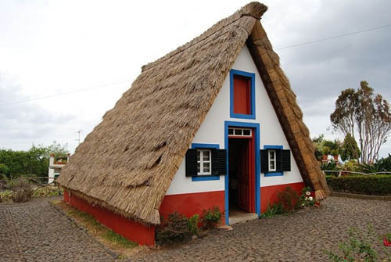

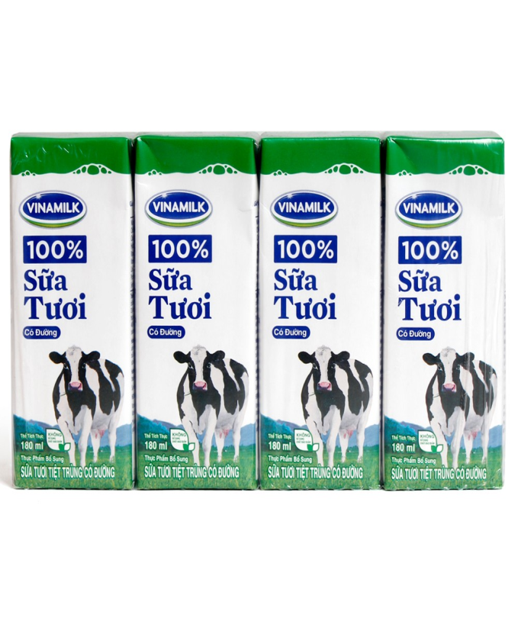
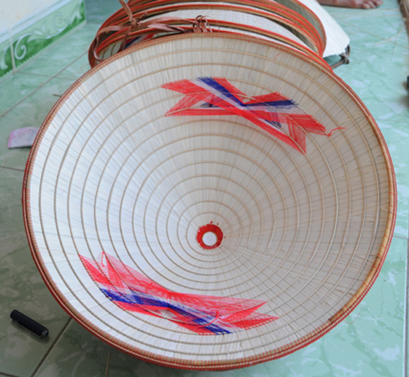
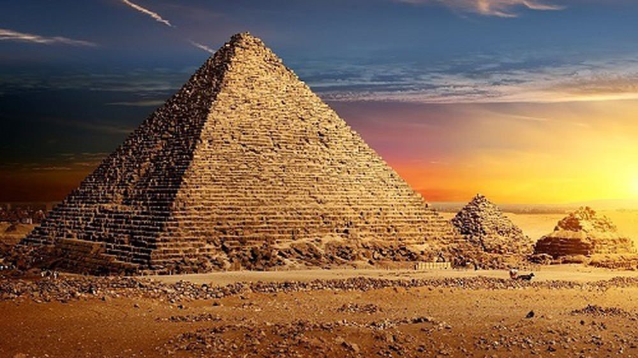
Hình tròn
Hình tam giác
Hình vuông
Hình tròn
Hình chữ nhật
Hình tam giác

Slide 6

Luyện tập
(Tiết 2)

Slide 7

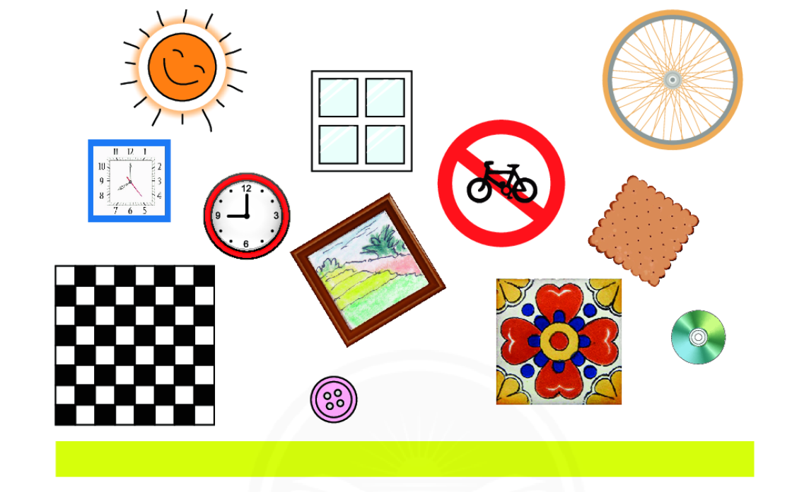
Bài 1: Tìm các hình vẽ có dạng hình tròn

Slide 8
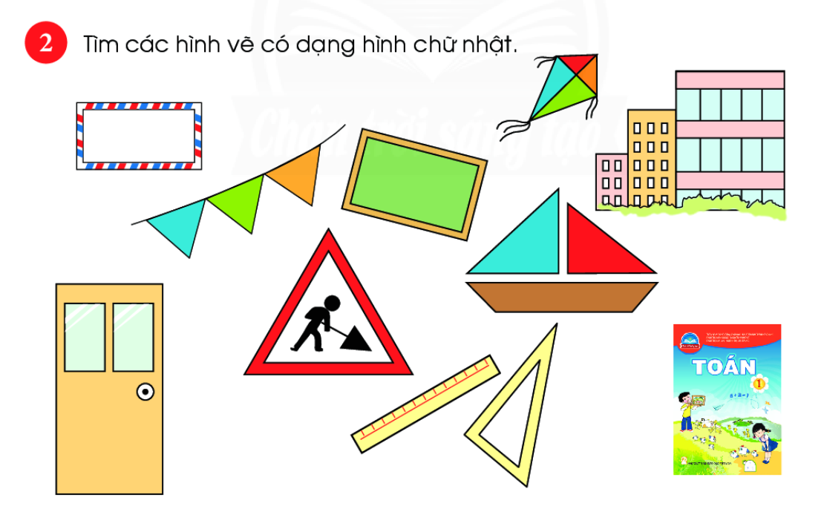
Bài 2: Tìm các hình vẽ có dạng hình chữ nhật

Slide 9

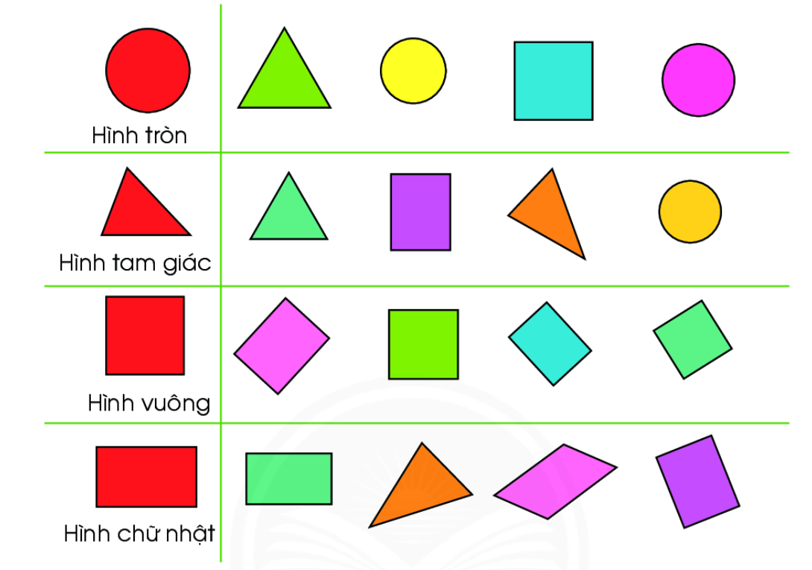
Bài 3: Tìm hình theo màu:

Slide 10
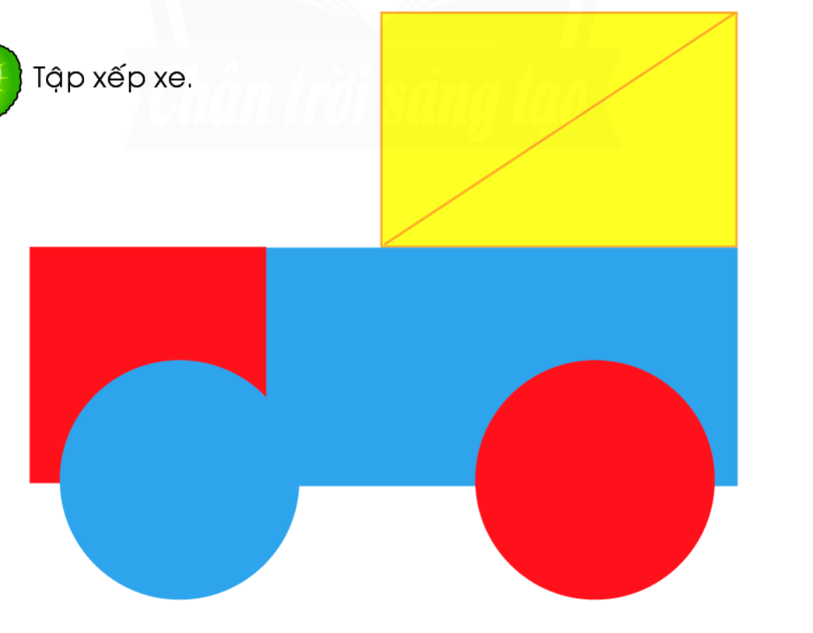
Vui học: Tập xếp xe

Slide 11

Em hãy tìm thêm các đồ vật có dạng hình vuông, hình tròn, hình tam giác, hình chữ nhật.
Chuẩn bị bài: Xếp hình/20

